Slide 1
期权经典组合策略
投资咨询部 宋鹏

Slide 2
内容摘要
1
三角形末端突破策略
2
突破盘整区间策略
3
区间盘整策略
4
  备兑策略
5
保护性策略
6
套利避险策略

Slide 3
1
三角形末端突破策略

Slide 4
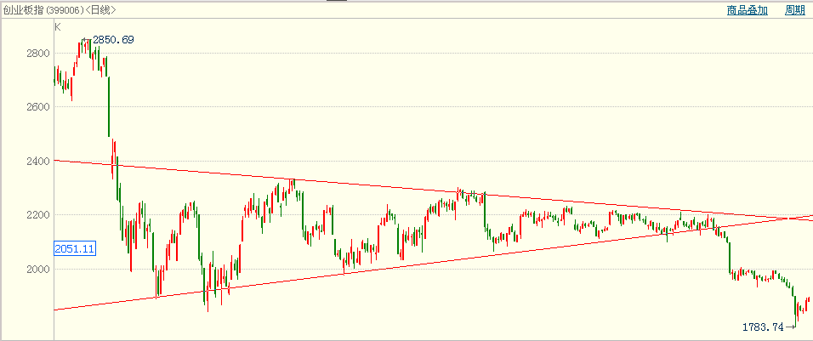
策略名称：买入跨式
适用场合：三角形整理末期，即将突破，大幅波动

Slide 5
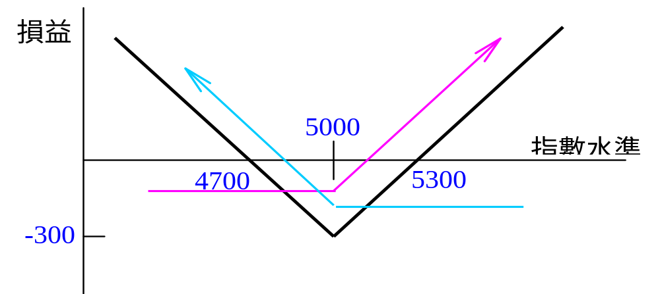
构造方式：
以相同的执行价格同时买入看涨期权和看跌期权
最大风险：支付的全部权利金
收益：后续一旦突破盘整，大幅波动，将获得较大收益
损益平衡点：高平衡点：执行价格+全部权利金
低平衡点：执行价格-全部权利金
支出140点买进5000买权
支出160点买进5000卖权

Slide 6
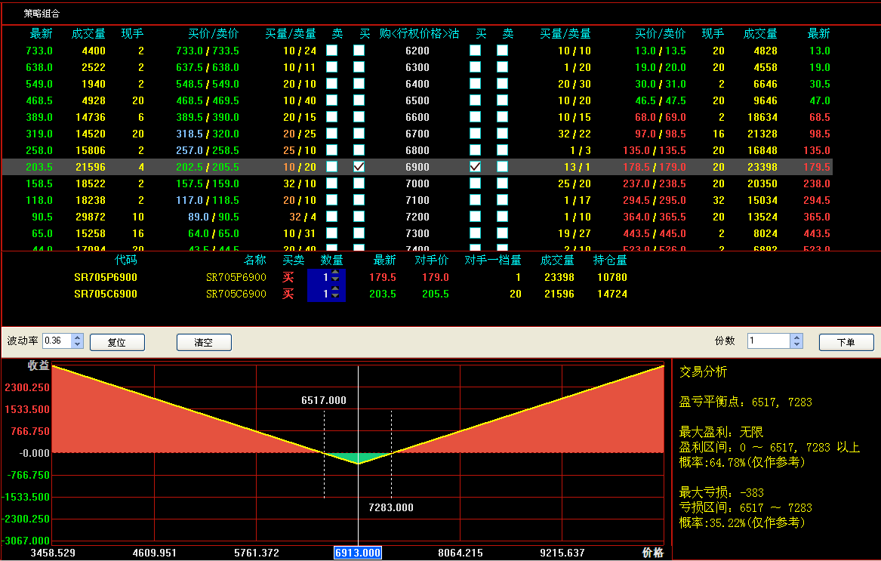

Slide 7
2
突破盘整区间策略

Slide 8
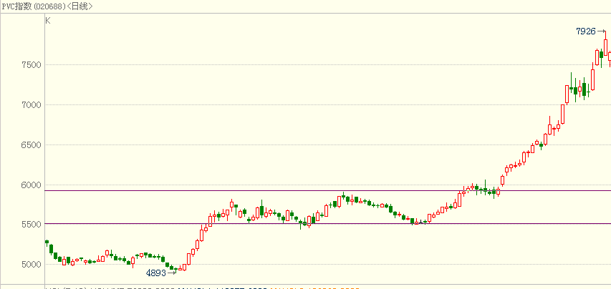
策略名称：买入宽跨式
适用场合：预期将突破区间震荡

Slide 9
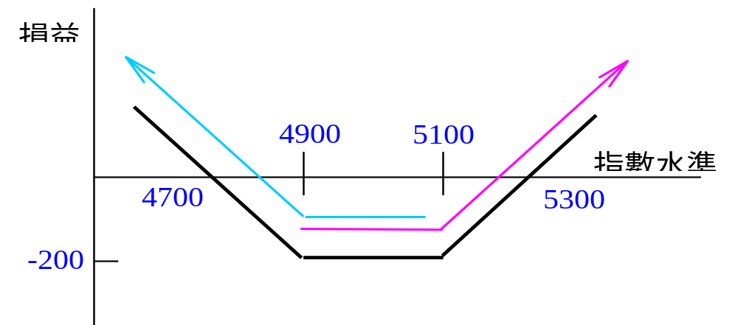
构造方式：
买入1份较低执行价格(区间下沿)的看跌（虚值）期权，买入1份较高执行价格（区间上沿）的看涨（虚值）期权
最大风险：支付的全部权利金
收益：后续一旦突破震荡区间，将获得较大收益
损益平衡点：高平衡点：高执行价格+全部权利金
低平衡点：低执行价格-全部权利金

Slide 10
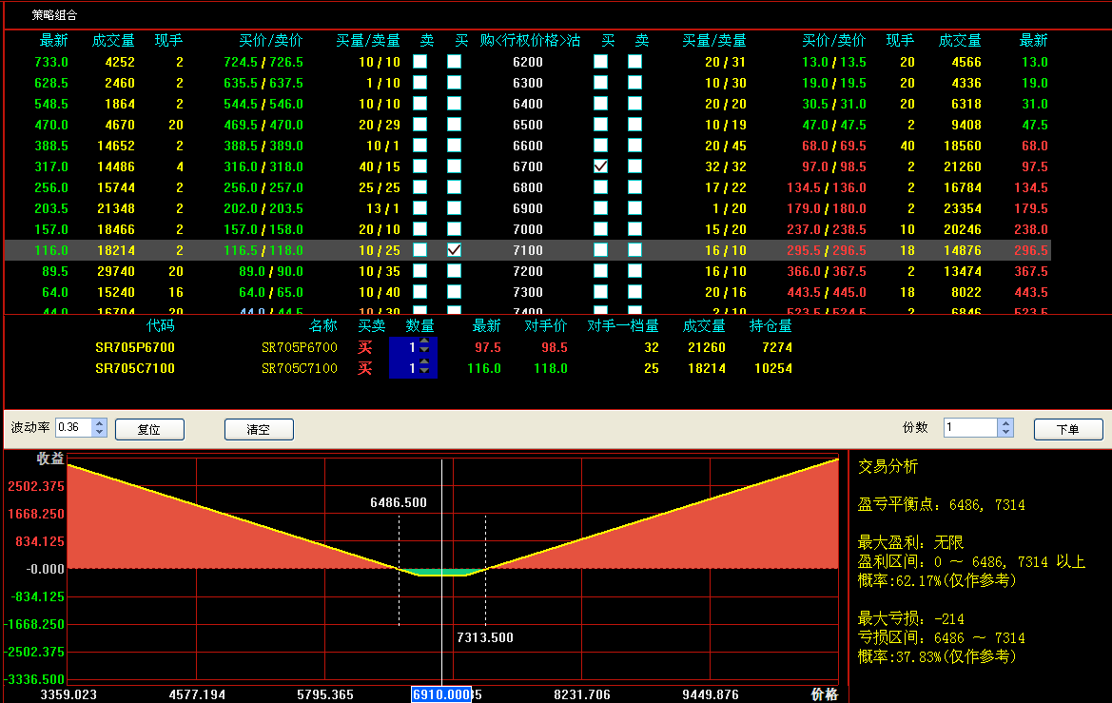

Slide 11
3
区间盘整策略

Slide 12
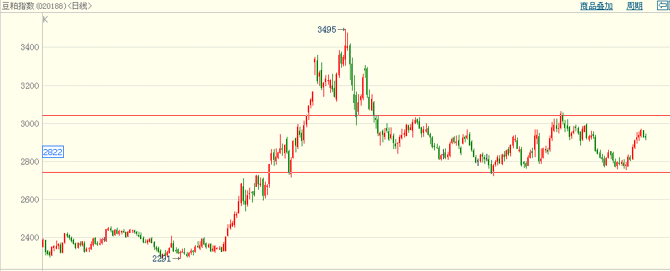
策略名称：卖出宽跨式
适用场合：预期短期内将继续区间震荡，不会发生突破

Slide 13
构造方式：
卖出1份较低执行价格（区间下沿）的看跌（虚值）期权，卖出1份较高执行价格（区间上沿）的看涨（虚值）期权
最大收益：收取的全部权利金
风险：后续一旦突破震荡区间，将发生较大亏损（突破止损）
损益平衡点：高平衡点：高执行价格+全部权利金
低平衡点：低执行价格-全部权利金
郑商所保证金优惠：卖出跨式或宽跨式期权，交易保证金的收取标准为卖出看涨期权与卖出看跌期权交易保证金较大者加上另一部位权利金。

Slide 14
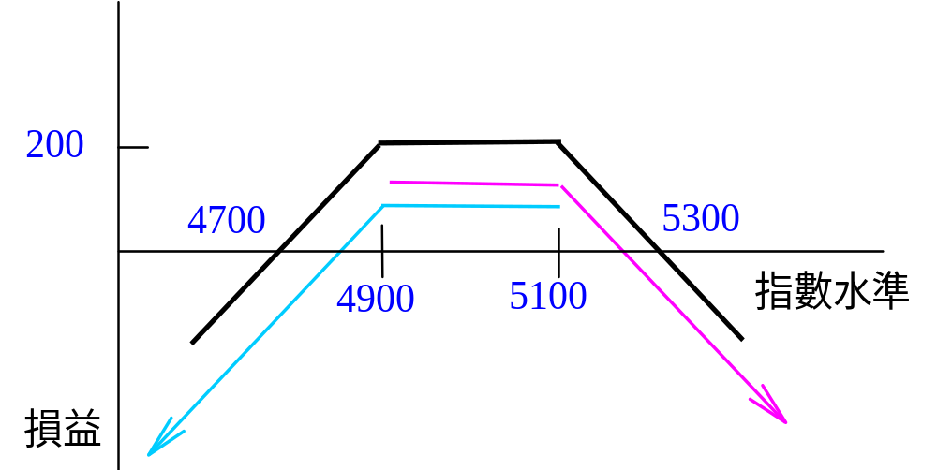
卖出宽跨式到期损益图

Slide 15
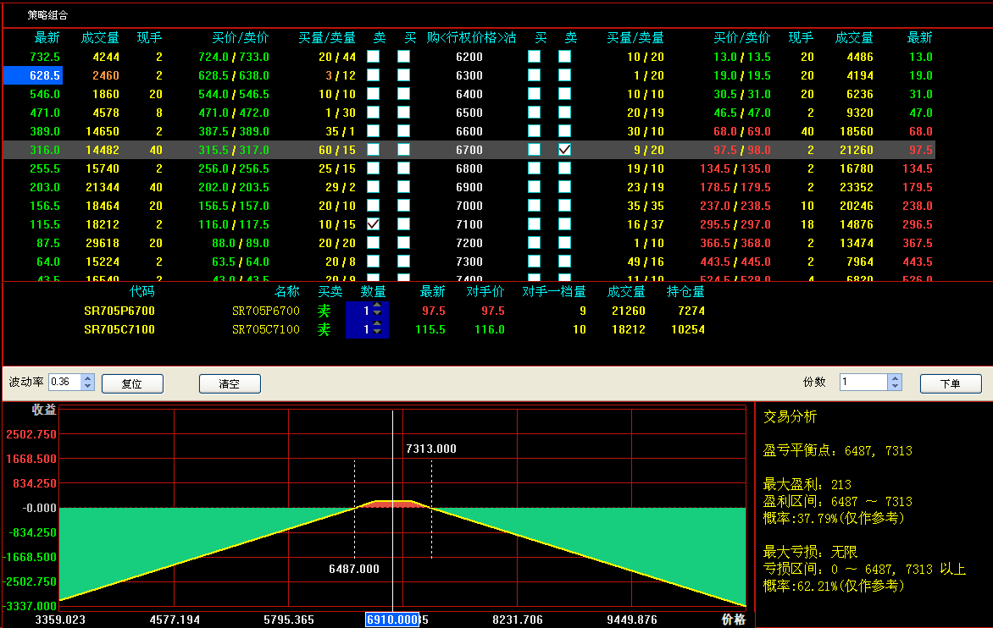

Slide 16
4
  备兑策略

Slide 17
策略名称：备兑看涨
构造方式：持有期货多头 + 卖出看涨期权
策略优势：获得期权费补贴
期权部位无风险
组合风险比直接持有期货风险低
郑商所保证金优惠
（权利金结算价×标的期货合约交易单位+标的期货合约交易保证金）
适用场合：震荡偏上行（持有期货多头）
策略使用技巧：卖平值上下的期权（期权费比较合适）
卖近月合约
持续滚动的备兑开仓

Slide 18
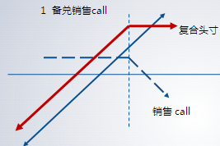

Slide 19
被行权的处理：被行权不是坏事，实现预期收益
比如，豆粕1709买入开仓价2650，卖出执行价格为2750的豆粕1709看涨期权，即使后续豆粕1709涨至2750以上，卖出看涨期权将被行权，也能实现100的预期收益
而如果期权到期时，豆粕1709仍在2650——2750之间波动，则能获得全部权利金。

Slide 20
策略名称：备兑看跌
构造方式：持有期货空头 + 卖出看跌期权
策略优势：获得期权费补贴
期权部位无风险
组合风险比直接持有期货风险低
郑商所保证金优惠
（权利金结算价×标的期货合约交易单位+标的期货合约交易保证金）
适用场合：震荡偏下行（持有期货空头）
策略使用技巧：卖平值上下的期权（期权费比较合适）
卖近月合约
持续滚动的备兑开仓

Slide 21
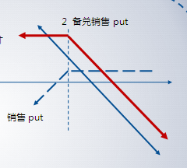

Slide 22
被行权的处理：被行权不是坏事，实现预期收益
比如，豆粕1709卖出开仓价2800，卖出执行价格为2700的豆粕1709看跌期权，即使后续豆粕1709跌至2700以下，卖出看跌期权将被行权，也能实现100的预期收益
而如果期权到期时，豆粕1709仍在2700——2800之间波动，则可获得全部权利金。

Slide 23
5
保护性期权

Slide 24
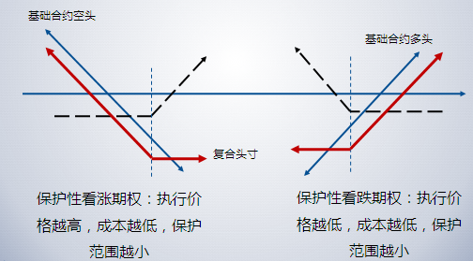
保护性看涨=期货空头 + 买看涨期权
保护性看跌=期货多头 + 买看跌期权
保护性期权的主要风险：权利金支出

Slide 25
6
套利避险策略

Slide 26
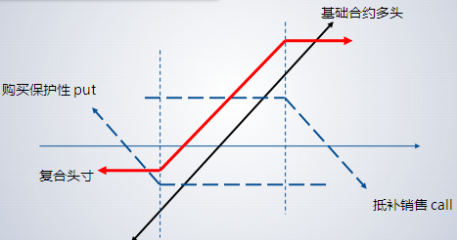
策略构造方式：期货+备兑+保护性买权
期货多头+卖出看涨期权+买入看跌期权
期货空头+卖出看跌期权+买入看涨期权
策略优势：多数情况下可以实现权利金净收入，而不像保护性期权，面临较多的权利金支出

Slide 27
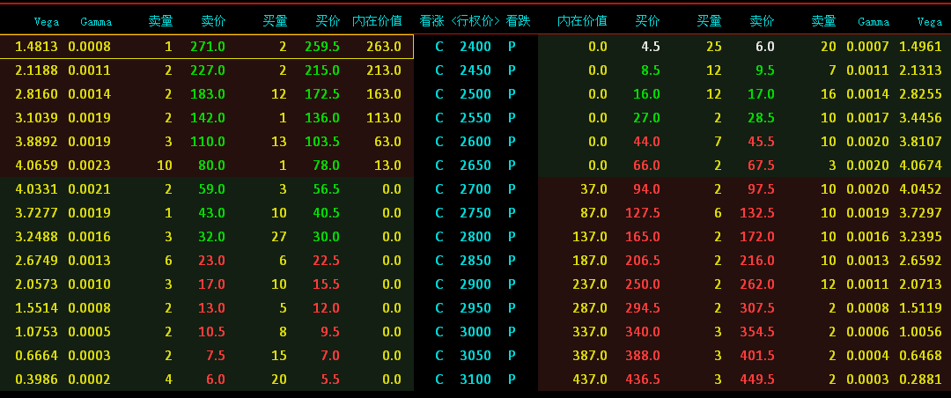
例如：于2650元/吨买入豆粕1709期货合约，
卖出m1709-c-2700权利金收入56.5元/吨
买入m1709-p-2600权利金支出45.5元/吨
净权利金收入11元/吨

Slide 28
再例如：于2650元/吨买入豆粕1709期货合约，
卖出m1709-c-2750权利金收入40.5元/吨
买入m1709-p-2550权利金支出28.5元/吨
净权利金收入11.5元/吨
再例如：于2650元/吨买入豆粕1709期货合约，
卖出m1709-c-2800权利金收入30元/吨
买入m1709-p-2500权利金支出17元/吨
净权利金收入13元/吨

Slide 29
谢谢大家

